Slide 1
Основы компьютерных сетей. 3. Сетевой уровень. Часть 1.
Протокол ARP: связь IP- адреса и MAC-адреса.
Формат IPv4-пакета.
Статическая маршрутизация.
Диагностика сетевого уровня.

Slide 2
План занятия:
IPv4-адреса и классовая адресация.
Связь сетевого и канального уровня.
Статическая маршрутизация.

Slide 3
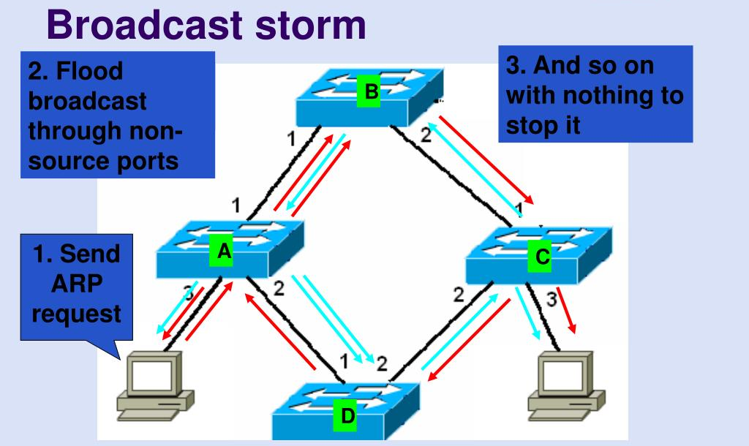
Проблемы не решаемые на 2 уровне:
1. Broadcast flood
2. Нет контроля адресации

Slide 4
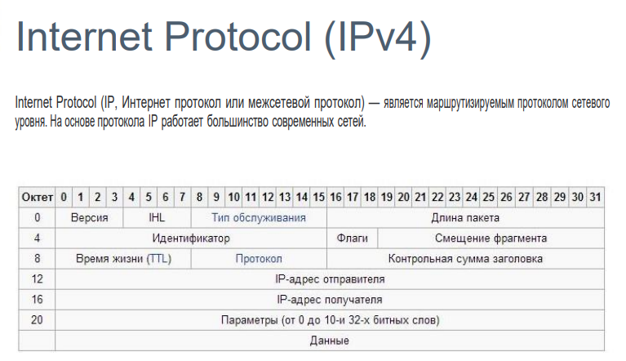
Internet Protocol (IPv4)

Slide 5
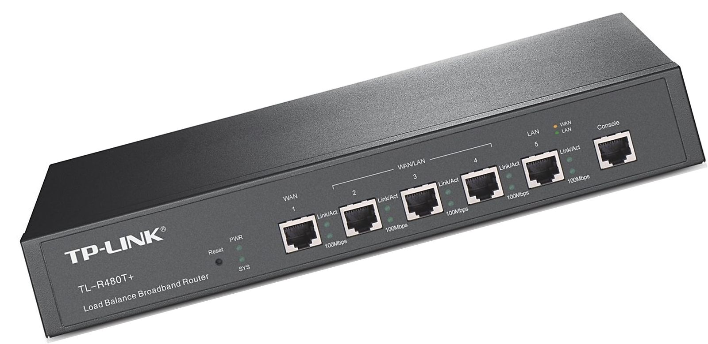
Internet Protocol (IPv4)

Slide 6
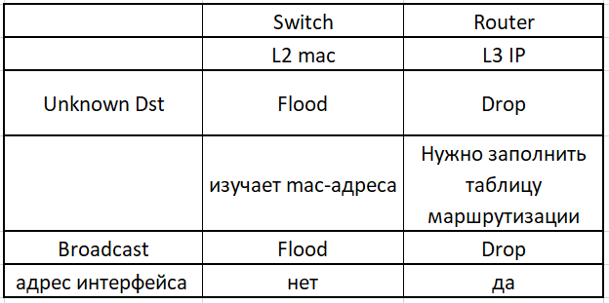
L2 (mac) vs L3(IPv4)

Slide 7
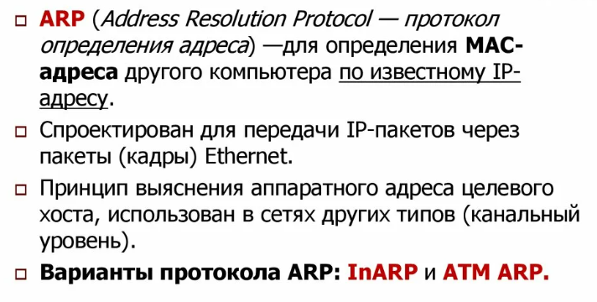
ARP

Slide 8
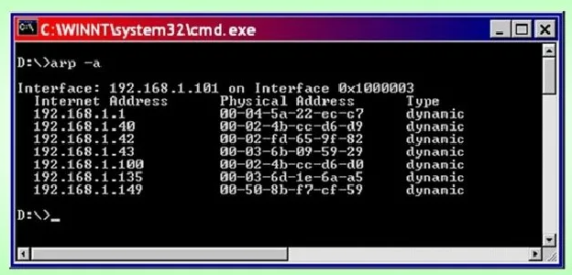
ARP

Slide 9
ICMP
ICMP (Internet Control Message Protocol) - это протокол, который используется для передачи управляющих сообщений между компьютерами в сети Интернет. Он позволяет компьютерам информировать друг друга о различных событиях, таких как недоставка пакетов или изменение маршрута.

Slide 10
ICMP
Одно из самых популярных применений ICMP это утилиты ping и traceroute.
Термин “пинговать" как - раз связан с протоколом ICMP и “пинговать" хост - означает отправлять ICMP пакеты с целью понять, отвечает ли на них целевое устройство.
Трассировка покажет каждый из маршрутизаторов на пути до цели и время обработки и прохождения каждого из участков маршрута.

Slide 11
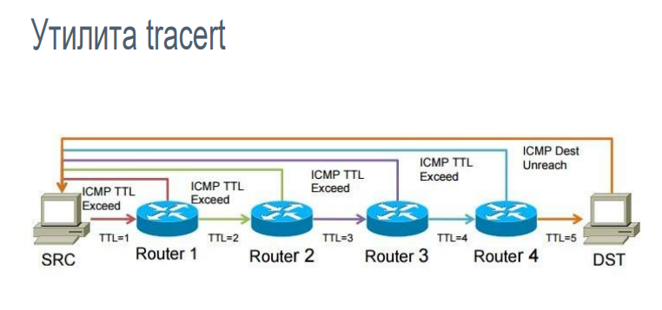

Slide 12
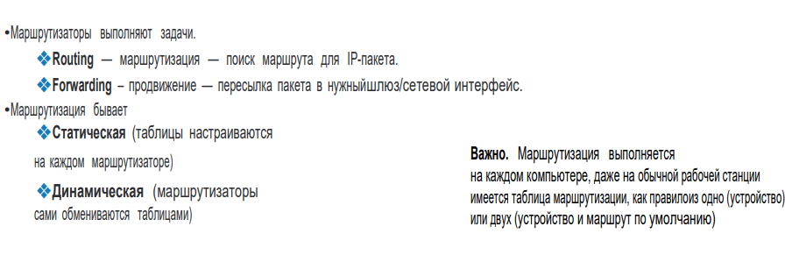
Routing and Forwarding

Slide 13
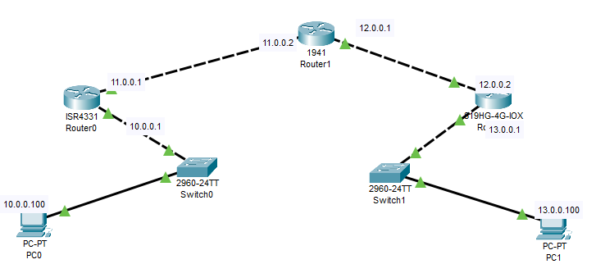
Routing

Slide 14
Домашнее задание
Объедините предложенные в файле сети с помощью статической маршрутизации

